Slide 1
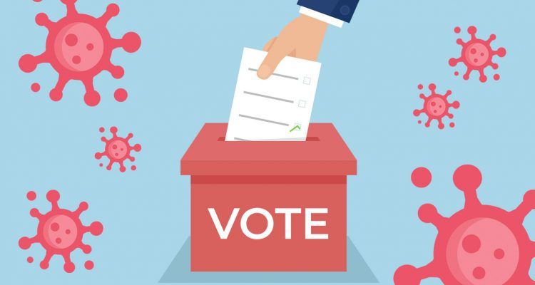
Por los Virus

Slide 2
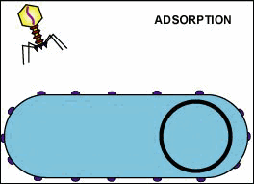
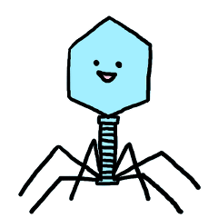
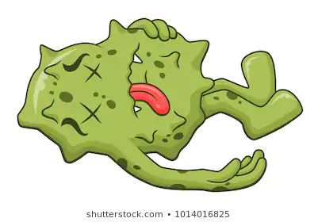
Todos hemos escuchado de el Coronavirus que esta causando muchas enfermedades, pero sabían que algunos virus son beneficiales para los seres humanos?
Algunos virus te pueden proteger de las malas bacterias

Slide 3
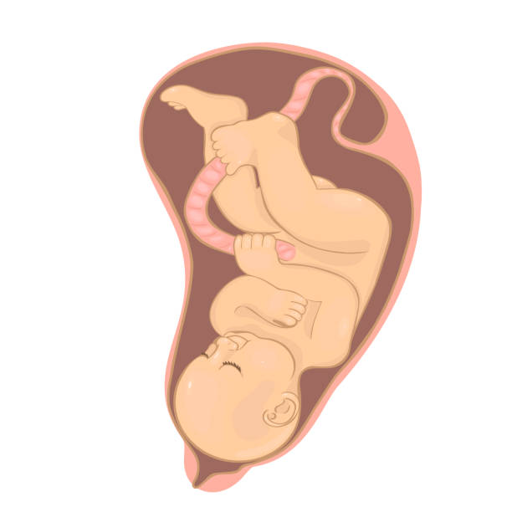
Sabias que algunos virus son buenos para ti?
Otros virus son parte de aproximadamente 10% de nuestro genoma! Mucha de esta ADN no es usada, pero algunos genes esenciales que nos hacen vivíparos, en ves de ovíparos, vienen de un virus muy antiguo.
La placenta no existiría sin los virus.

Slide 4
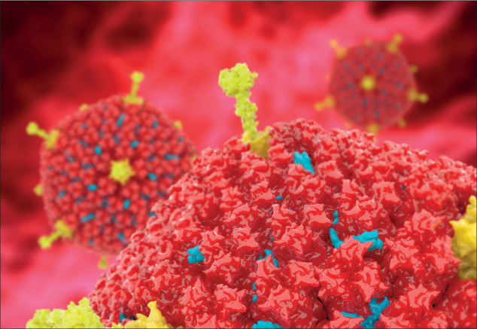
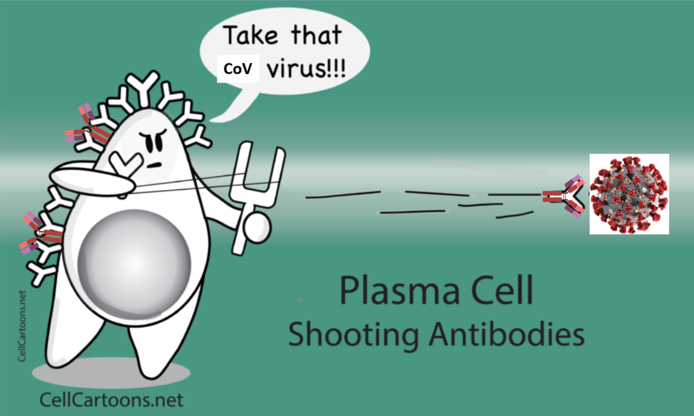
Sabias que algunos virus son buenos para ti?
Parte del virus malo
El virus rojo es un virus bueno que entrena nuestros cuerpos a reconocer la parte amarilla que viene del coronavirus
Usamos los virus buenos para ayudar entrenar nuestro sistema inmune para combatir este nuevo virus
Células inmunes ya están entrenadas para atacar

Slide 5
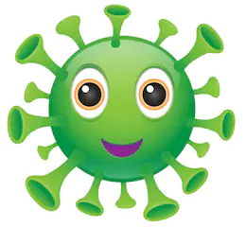
Los virus pueden ser malos, pero también pueden ser buenos o completamente neutrales
Una persona saludable puede tener mas de cinco diferentes tipos de virus en cualquier momento. Estos seres non-vivientes existen en cada parte de nuestro mundo con un promedio de 100 billones virus individuales por litro de agua del océano.
Tenemos que cambiar la percepción publica de que los virus solo son malos!
Voten por Los Virus 2020

